Slide 1
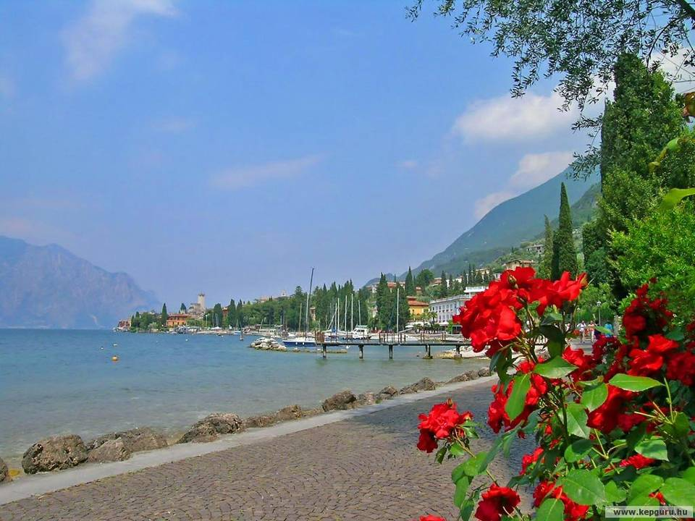
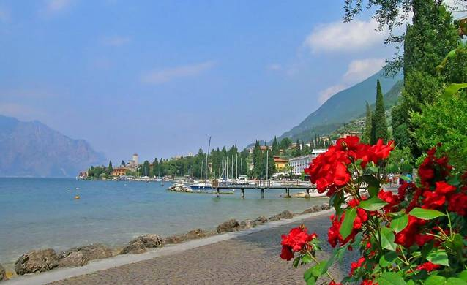
Italie

Slide 2
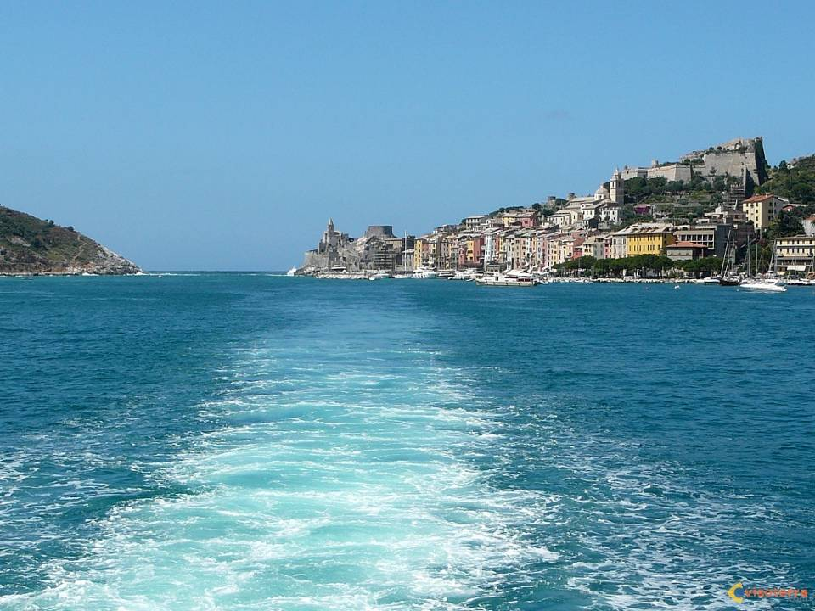
Portovenere, Ligurie
Luciano Pavarotti, Chitarra Romana

Slide 3
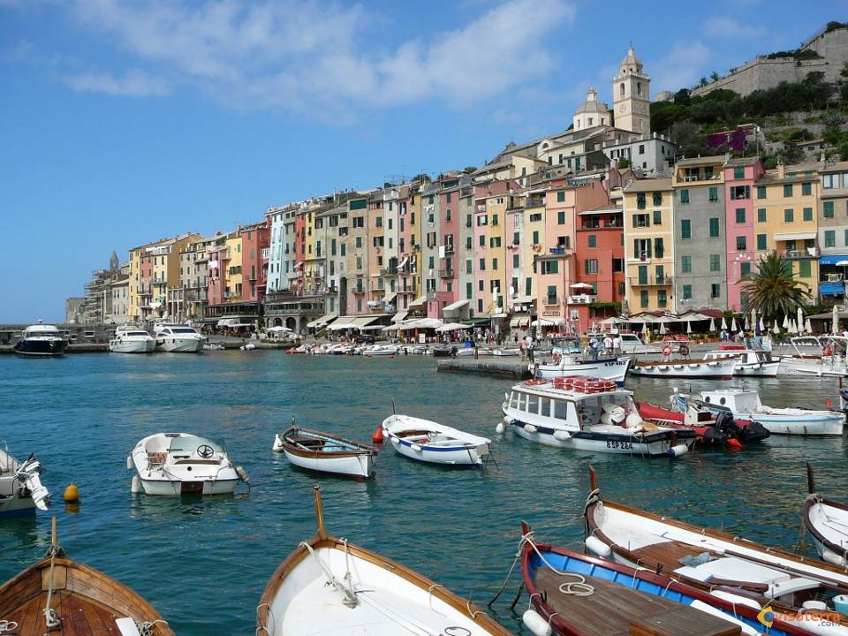
Portovenere, Ligurie

Slide 4
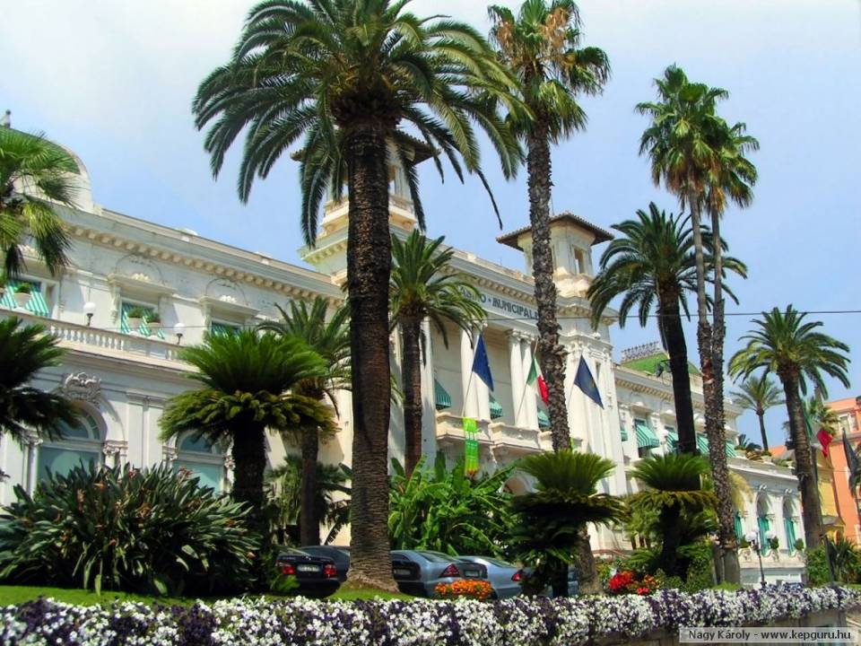
Casino de San Remo

Slide 5
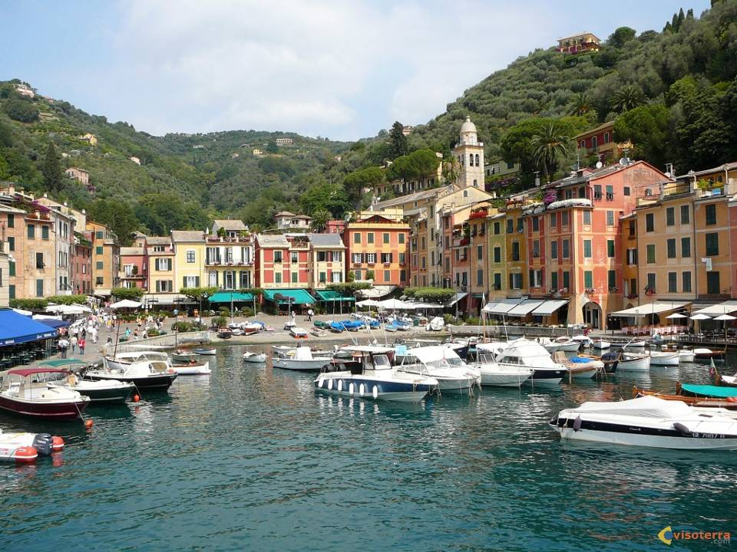
Portofino

Slide 6
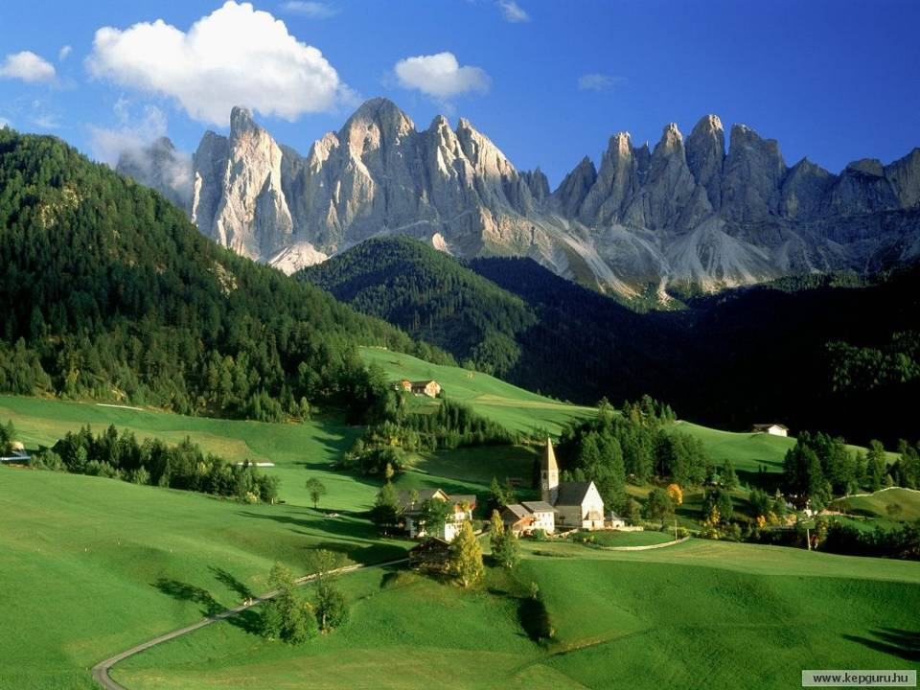
Val di Funes, Dolomites

Slide 7
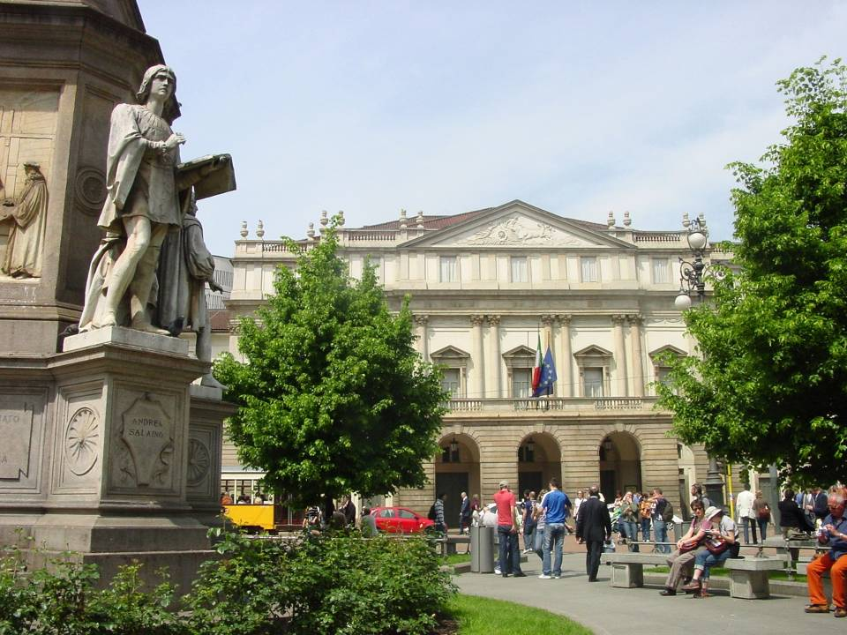
La Scala, Milan

Slide 8
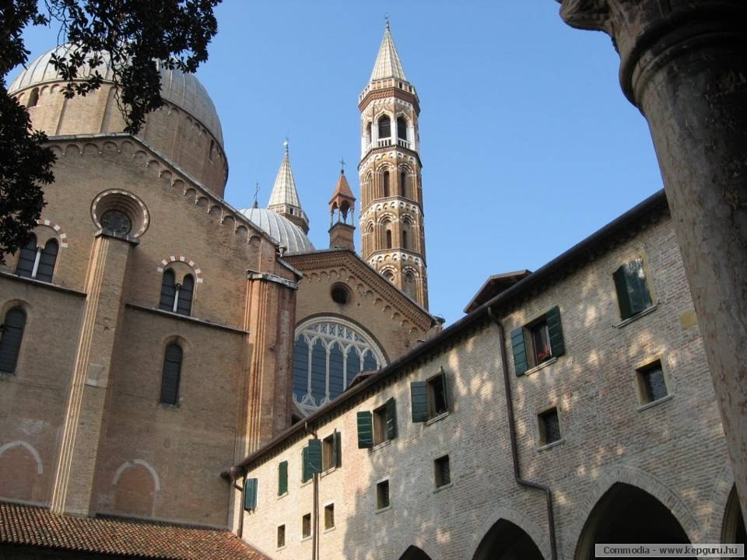
Padoue

Slide 9
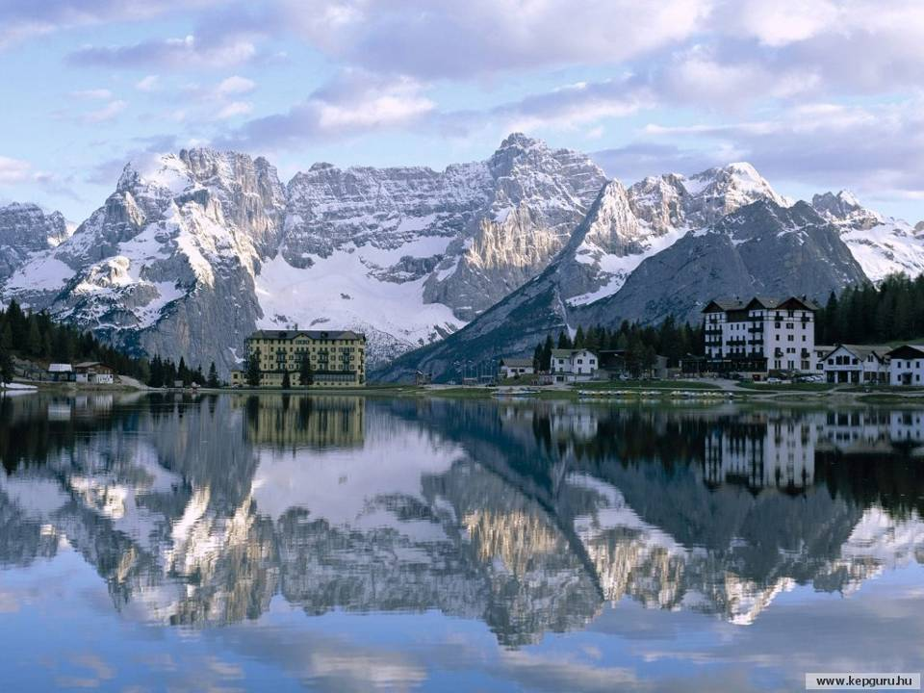
Lac Misurina

Slide 10
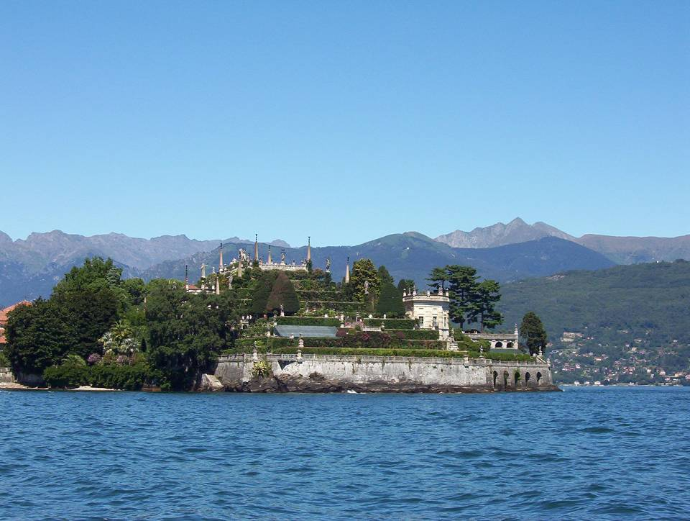
Isola Bella, Lac Majeur

Slide 11
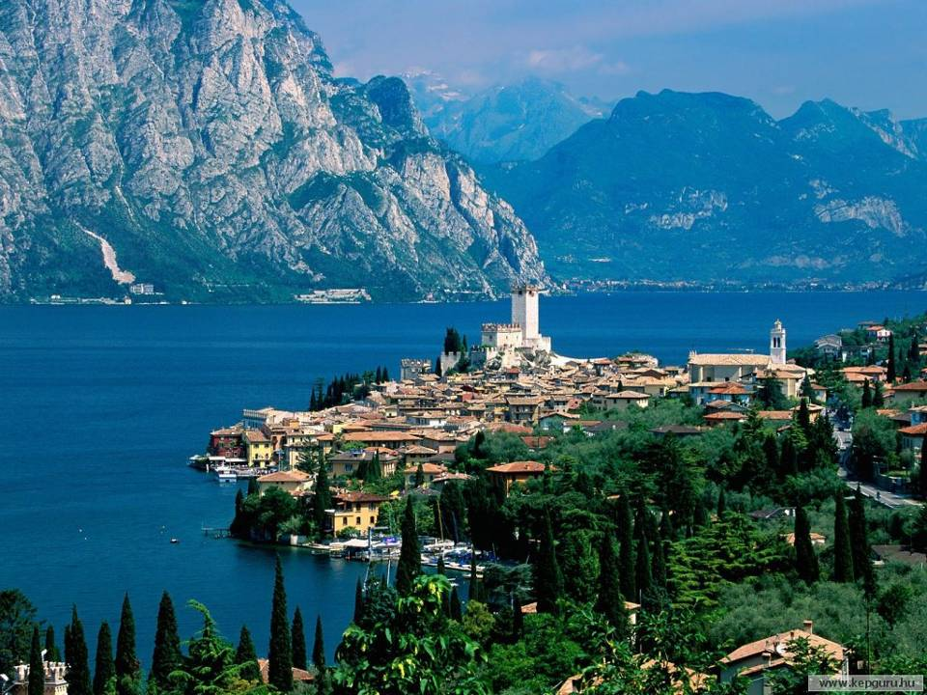
Lac de Garde

Slide 12
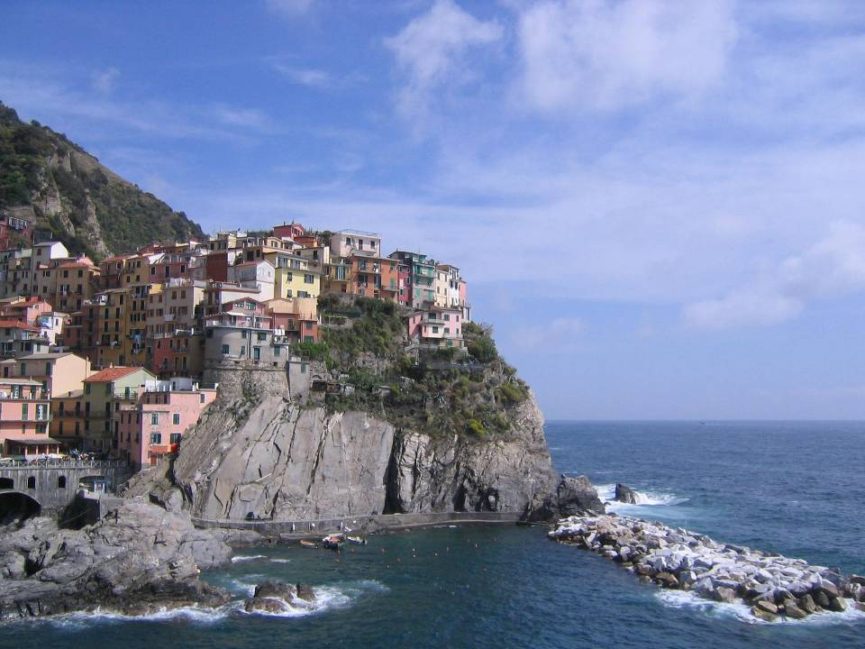
Riomaggiore, Cinque Terre

Slide 13
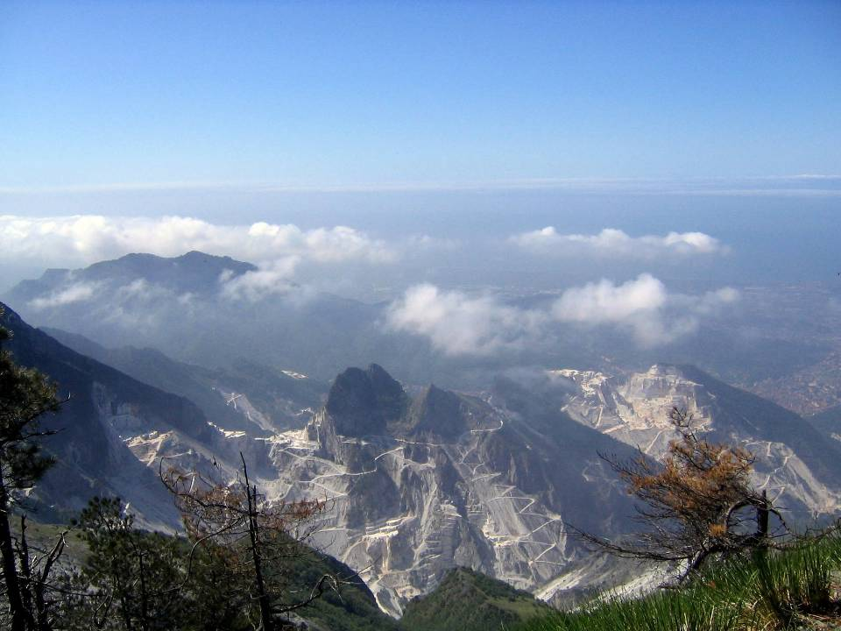
Carrière de marbre de Carrare

Slide 14
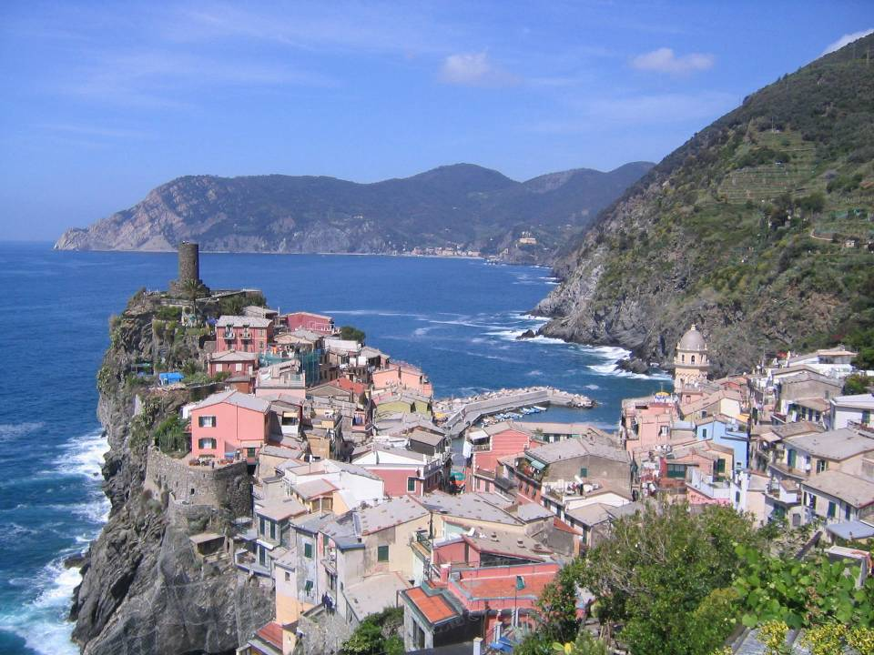
Vernazza, Cinque Terre

Slide 15
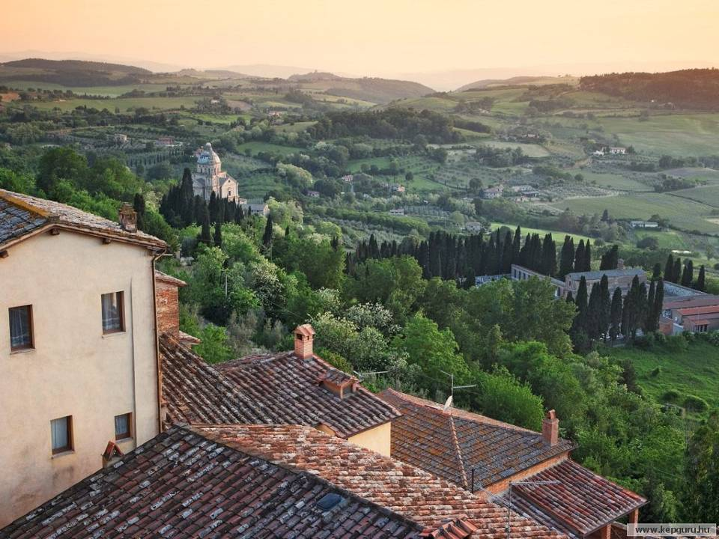
Montepulciano, Toscane

Slide 16
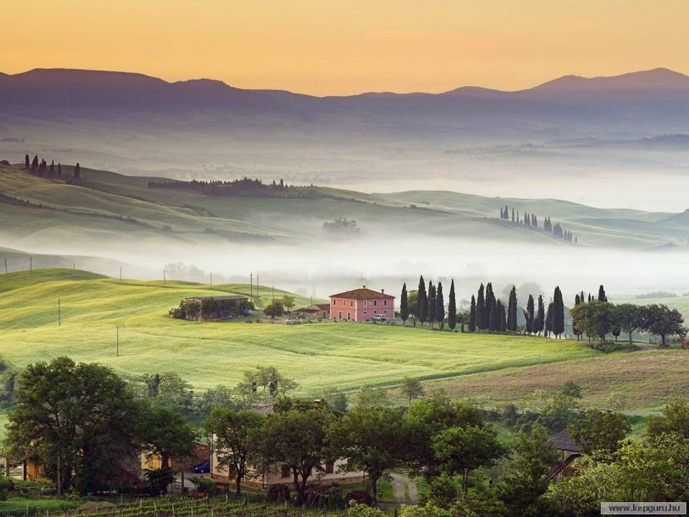
Val d'Orcia, Toscane

Slide 17
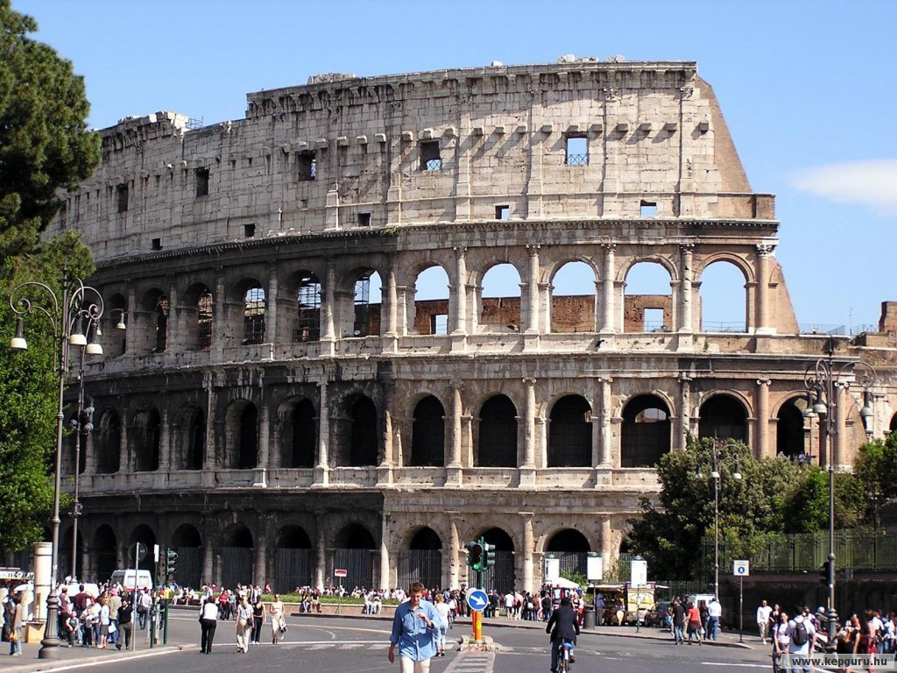
Colisée, Rome

Slide 18
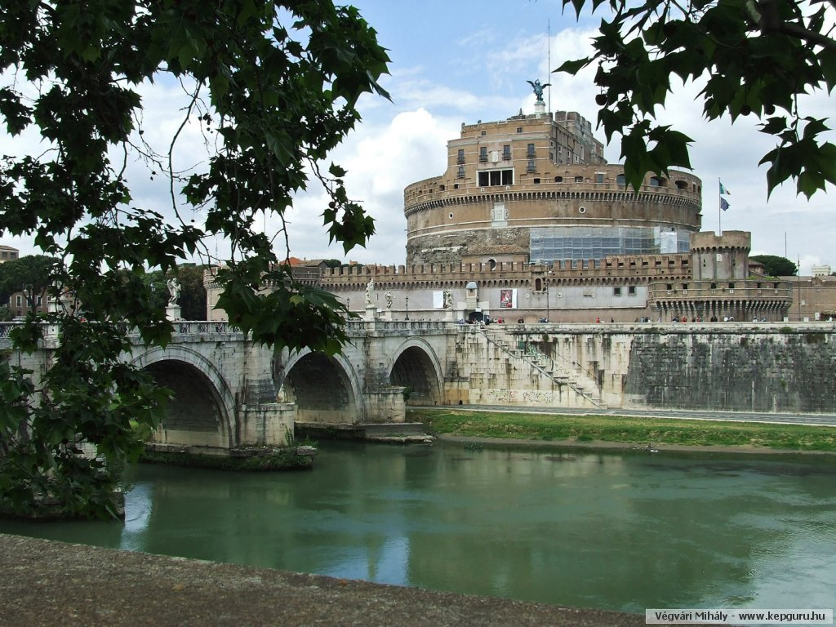
Château San Angelo, Rome

Slide 19
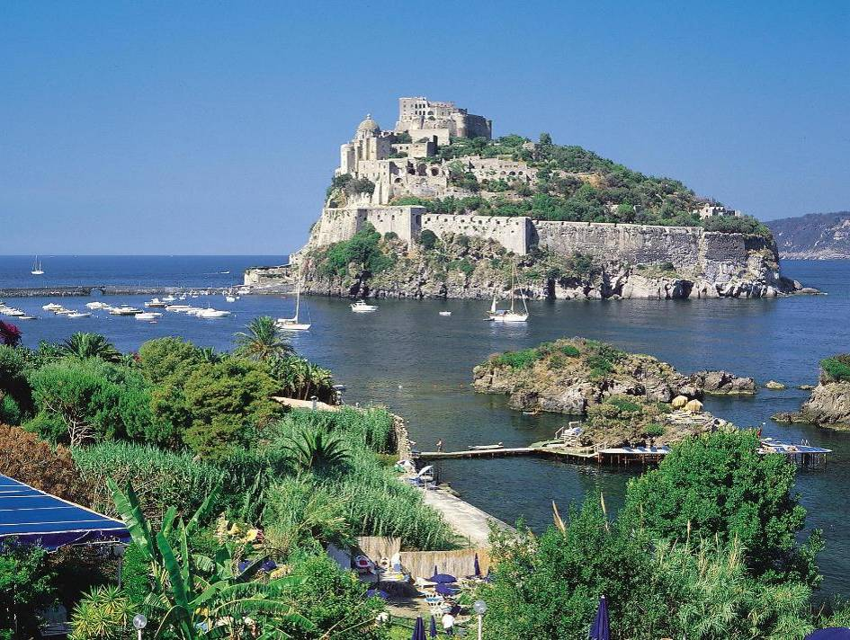
Ischia, près de Naples

Slide 20
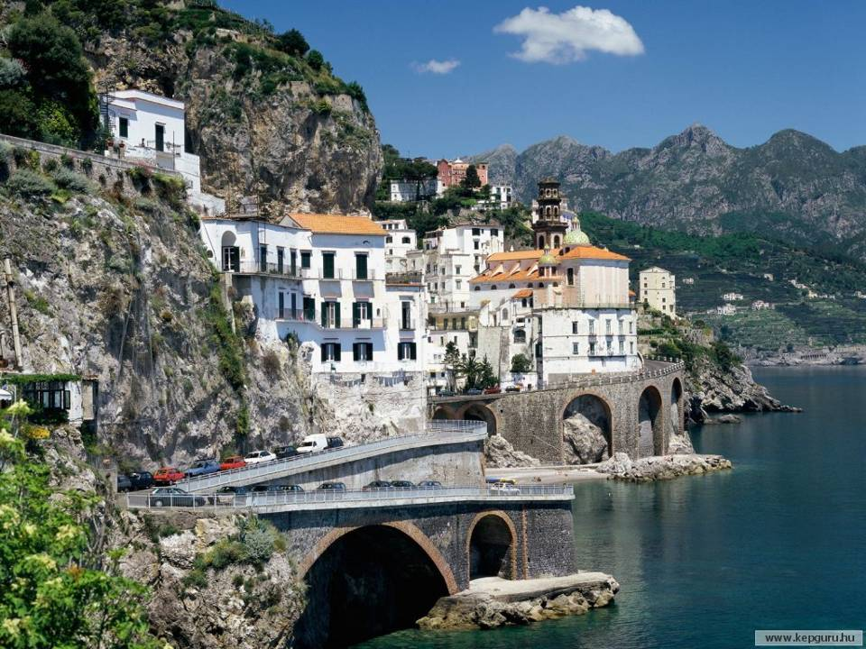
Atrani, Côte d'Amalfi

Slide 21
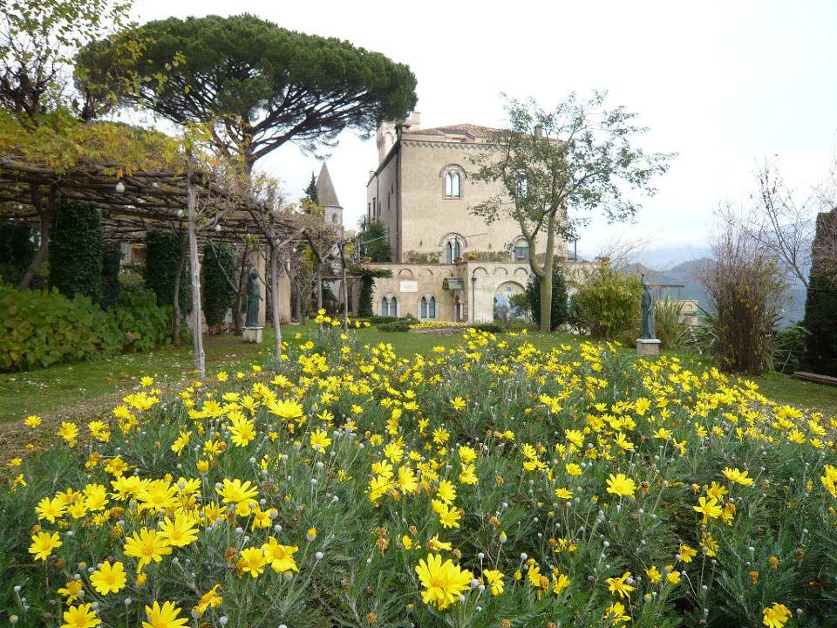
Ravello

Slide 22
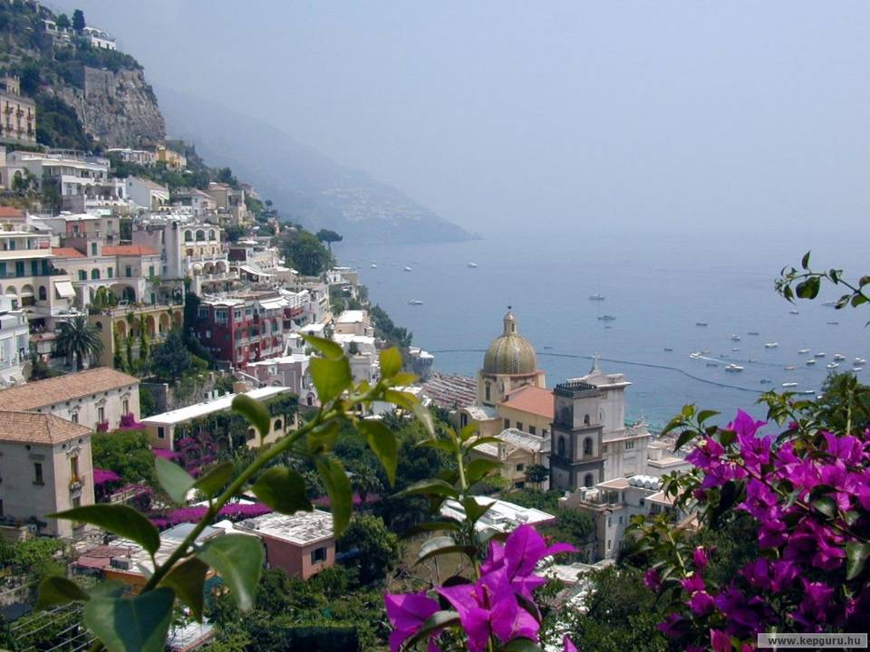
Positano, Côte almafitaine

Slide 23
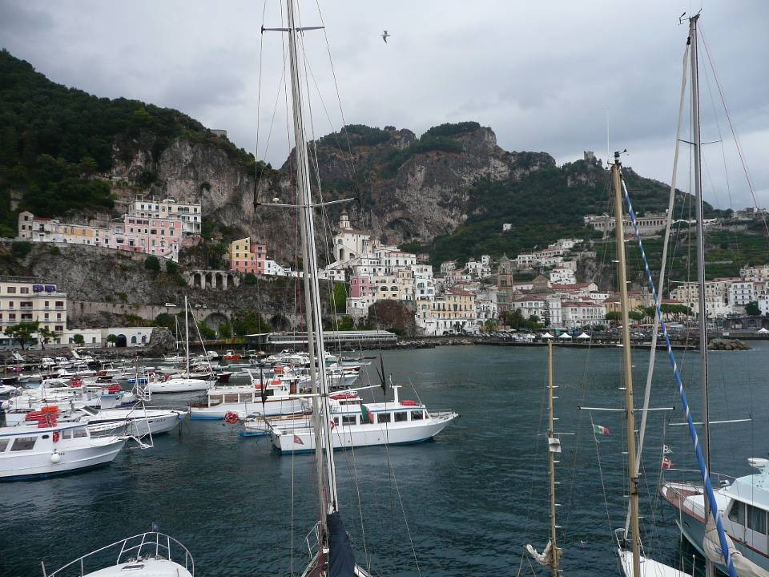
Amalfi

Slide 24
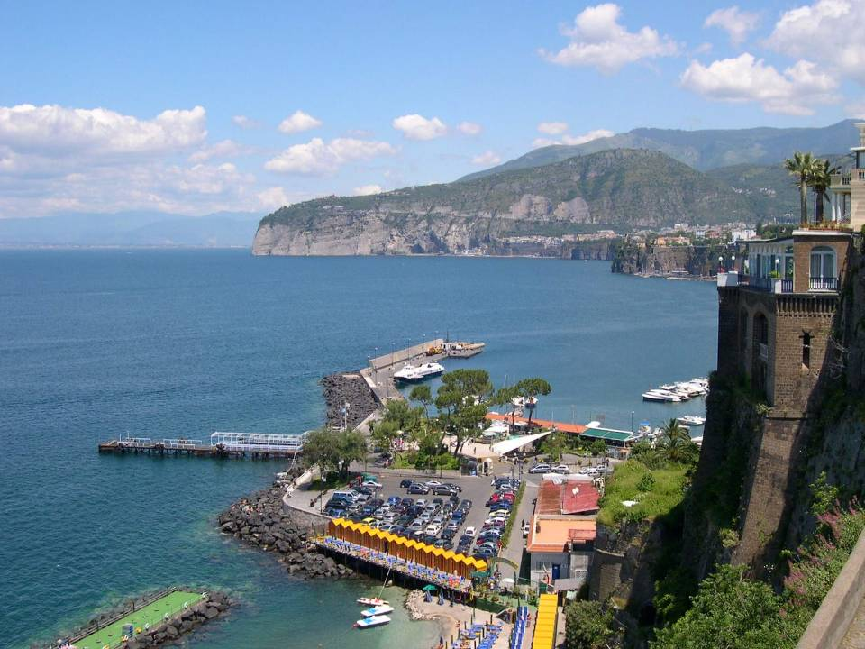
Sorrento

Slide 25
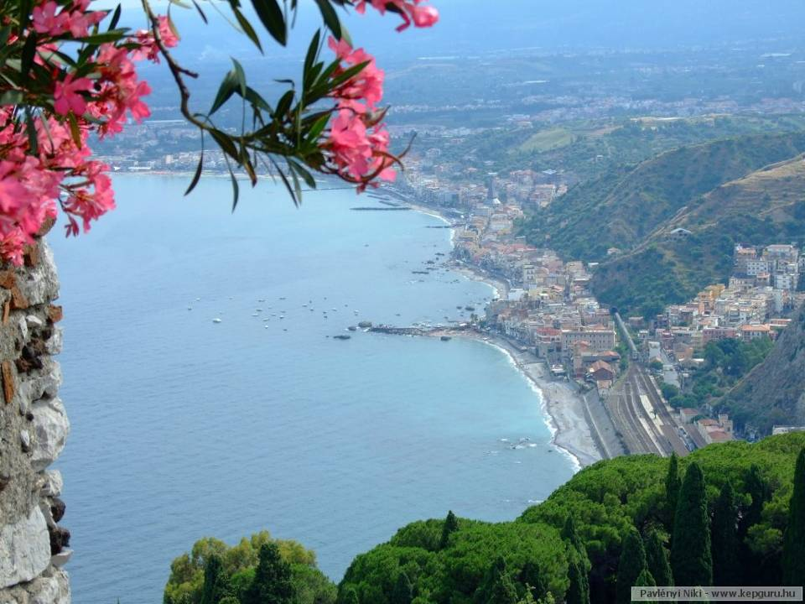
Vue de Taormina, Sicile

Slide 26
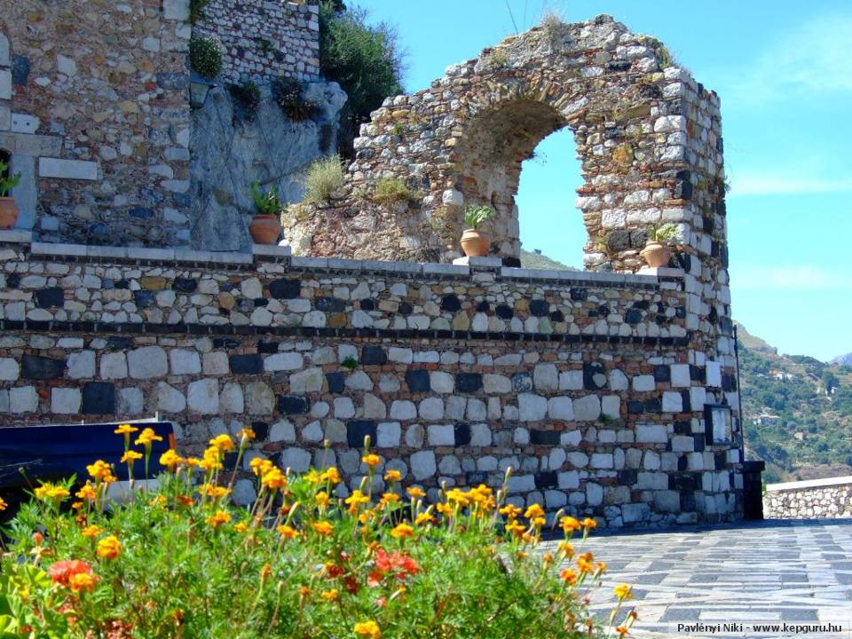
Castelmola, Sicile

Slide 27
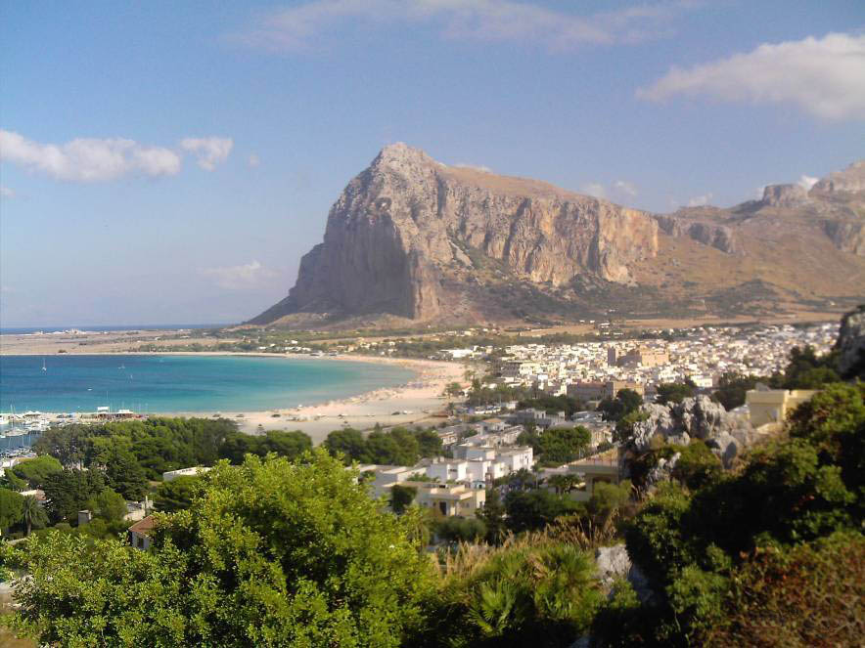
Capo San Vito, Sicile

Slide 28
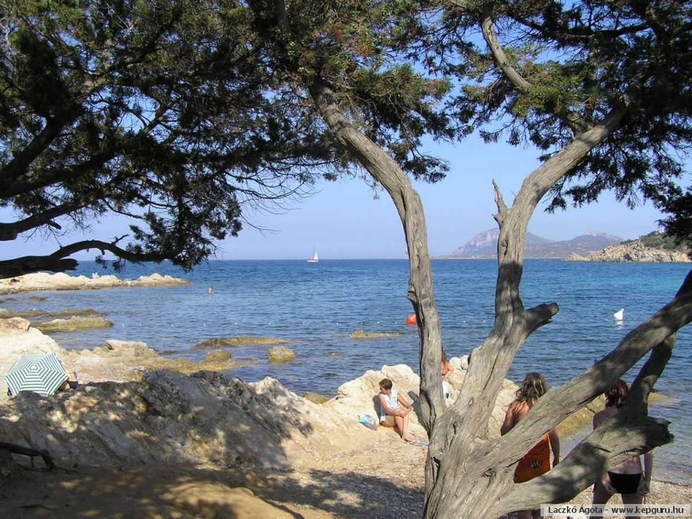
Sardaigne

Slide 29
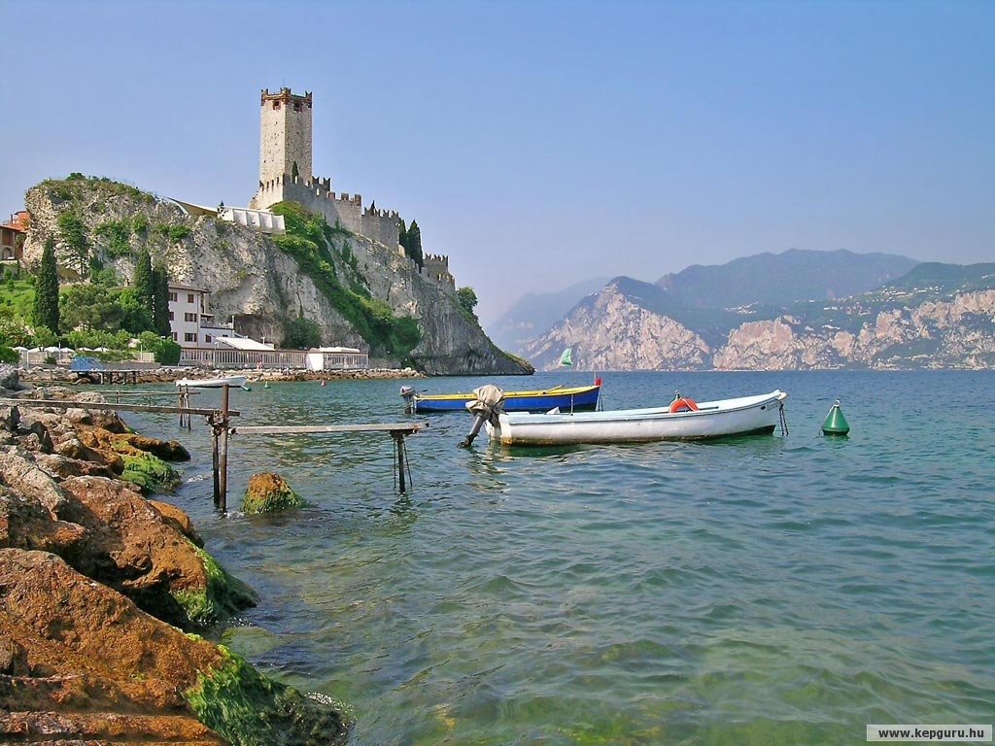
Images prises
sur le Net
SHARK

